Slide 1
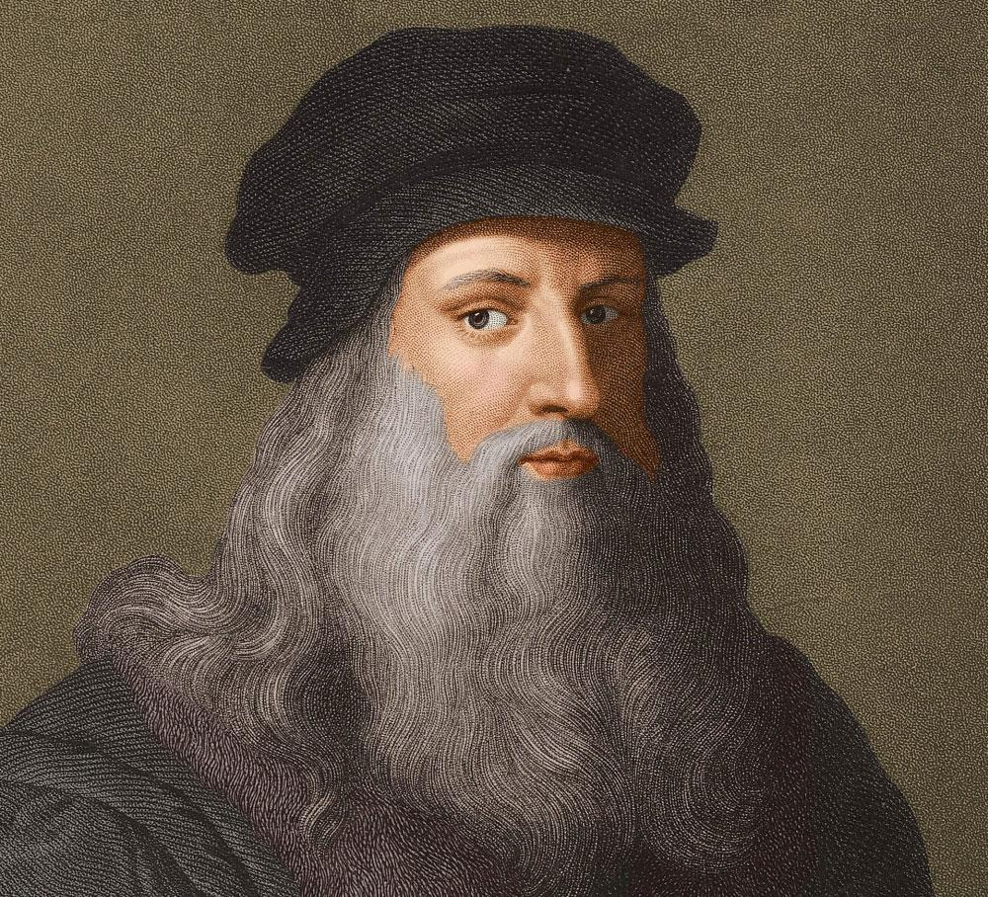
Леонардо да Винчи – великий флорентиец
Великий флорентиец – так называли Леонардо да Винчи (1452-1519), бесспорно самого гениального человека Средневековья и эпохи Возрождения. Он был и художником, и скульптором, и архитектором, и изобретателем, естествоиспытателем и т.д. За свою жизнь он сделал столько открытий и изобретений, что им нет числа. Некоторые из них нашли свое место в Средневековом мире и прославили Леонардо, но подавляющее большинство его проектов настолько сильно опередили свое время, что многие недоумевают до сих пор, как ему это удалось.
Леонардо овладел более чем 50 профессиями и превзошел в них всех своих современников. Он брался за многие дела и, достигнув совершенства, бросал их, переходя к другим. Он даже научился петь. Современники вспоминают, что он «божественно пел свои импровизации». Однажды даже сам изготовил лютню особой формы, придав ей вид конской головы и богато украсив серебром. Играя на ней, он настолько превзошел всех музыкантов, собравшихся при дворе герцога Людовико Сфорца, что «очаровал» властительного сеньора на всю жизнь.
Леонардо да Винчи принято считать одним из гениев итальянского Возрождения, что и отдаленно не соответствует истине. Он уникален: ни до него, ни после в истории не существовало подобного человека, гениального во всем! Складывается такое впечатление, что он был человеком, который проснулся слишком рано, когда еще все спят. Кем же он был?

Slide 2
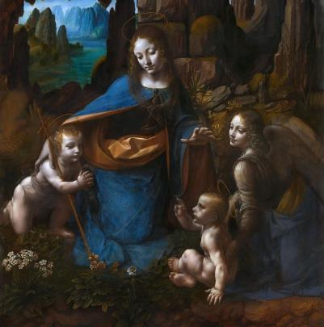
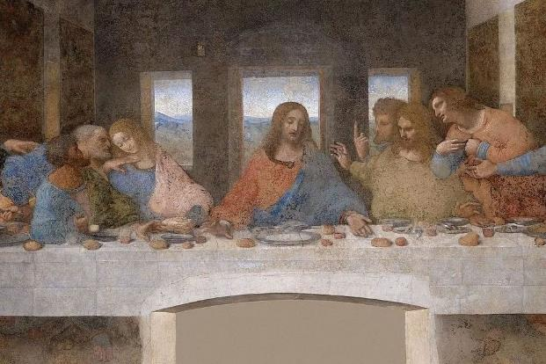
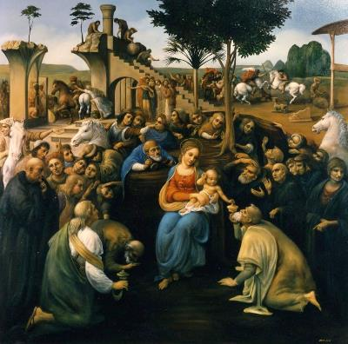
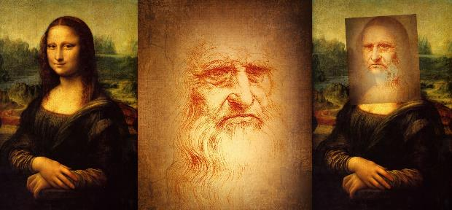
Леонардо – художник
За всю свою жизнь Леонардо да Винчи создал всего чуть более десятка законченных картин. Рисовал он долго и не любил заканчивать свои картины, как бы оставляя акт творения незавершенным. Окончить – значит убить акт творения. Но даже те картины, которые он закончил, как бы остались «незавершенными». У Леонардо был особый состав, с помощью которого он на готовой картине будто специально проделывал «окна незаконченности». Видимо, так он оставлял место, куда бы сама жизнь могла вмешаться и что-то подправить. Тем не менее, те картины, которые сохранились до наших дней, поражают зрителей до сих пор, постепенно открывая свои тайны и спрятанные в них символы. Мало кто может объяснить мысли художника, и что он хотел передать своими картинами – споры о них ведутся до сих пор.
Так, например, его фреска в трапезной доминиканского монастыря Санта Мария делле Грацие, под названием «Тайная вечеря» насквозь пропитана символами и скрытыми смыслами. Леонардо подолгу искал образы для героев фрески, чем вызывал недовольство приора монастыря. И до сих пор вызывают споры позы и жесты апостолов, а почему апостолу Иоанну Леонардо придал женственные черты – вообще не поддается объяснению.
Леонардо изобрел принцип рассеяния или сфумато. Предметы на его полотнах не имеют четких границ: все, как в жизни, размыто, проникает одно в другое, а значит, дышит, живет, пробуждает фантазию. Да Винчи упражнялся видеть такое рассеяние, разглядывая возникающие от сырости пятна на стенах, пепел, облака или грязь. Он специально окуривал дымом помещение, где работал, чтобы в клубах выискивать образы. Благодаря эффекту сфумато появилась мерцающая улыбка Джоконды, когда в зависимости от фокусировки взгляда зрителю кажется, что героиня картины то нежно улыбается, то хищно скалится. Второе чудо Моны Лизы в том, что она «живая». На протяжении веков ее улыбка изменяется, уголки губ поднимаются выше. Некоторые исследователи считают, что Мона Лиза является автопортретом женской сущности Леонардо. Достаточно наложить на изображение Джоконды зеркально отраженный автопортрет Леонардо в старости, чтобы прийти к аналогичным выводам.
Что касается самого автопортрета Леонардо, то он тоже очень странный: зритель с разных ракурсов воспринимает выражение и черты лица Леонардо совершенно по-разному, более того, фотографии, сделанные даже с небольшим отклонением камеры, показывают разного человека, который то меланхоличен, то высокомерен, то мудр, то просто нерешителен, то предстает ветхим стариком, измученным жизнью, и т.д.
«Мадонна в гроте»
«Тайная вечеря»
«Джаконда», Автопортрет Леонардо и совмещение этих картин
«Поклонение волхвов»

Slide 3
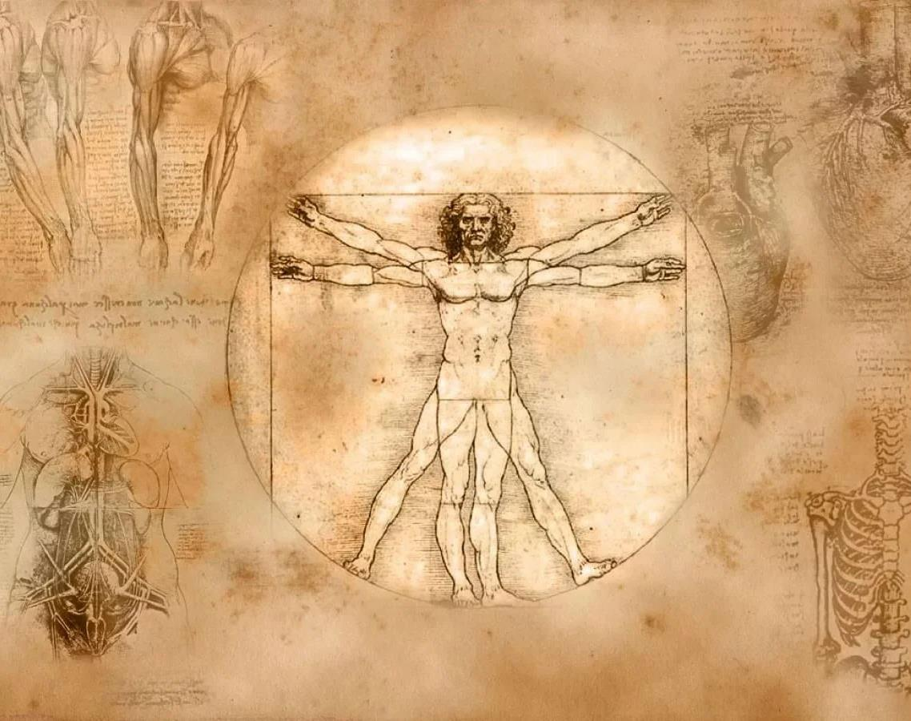
Леонардо – ученый, медик, биолог, ботаник
Леонардо - ученый практически является основоположником современной анатомии и ботаники. Он был первым, кто зарисовал строение внутренних органов, изучил внутриутробное развитие плода и сделал гипсовые слепки мозга. Его интересовало все - от устройства человеческого зрения до звезд. Кстати, в средневековье, ученые считали, что глаз человека испускает луч света, который, попадая на предметы, позволяет их воспринимать. Леонардо установил, что наоборот, солнечный свет попадает в глаз, и благодаря этому мы видим.
Он предвосхитил эпохальные открытия Коперника, Галилея, Ньютона и Дарвина. На 40 лет раньше Коперника, он записал большими буквами, чтобы подчеркнуть важность своего открытия: «IL SOLE NO SI MUOVE» - «Солнце не движется». Еще до Галилея он предлагал использовать «большое увеличительное стекло», чтобы изучать поверхность небесных тел. За 200 лет до Ньютона он открыл закон всемирного тяготения: «Любая тяжесть имеет свойство падать в направлении центра самым коротким путем. Вся Земля должна быть шарообразной». Именно Леонардо сформулировал принципы инерции: «Ничто не может двигаться само собой, движение вызвано воздействием чего-то другого. Этим другим является сила. Движение стремится к сохранению, или, скорее, движущиеся тела продолжают двигаться до тех пор, пока в них продолжает действовать сила движителя (начального импульса)». Это принцип впоследствии лег в основу первого закона Ньютона.
Леонардо создал систему анатомических рисунков, использующихся в современном обучении медиков. Он изобрел метод анатомирования глаза и доказал, что зрительные образы на роговице глаза проецируются в перевернутом виде. Он сделал первое описание правого желудочка сердца, до сих пор в медицине носящего его имя. Леонардо впервые описал природные законы, управляющие расположением листьев на стебле растения, а также описал влияние солнца и гравитации на растения. Он открыл возможности определения возраста растений с помощью изучения структуры их стеблей, а возраста деревьев – по годовым кольцам. Всеми этими методами пользуются до сих пор.

Slide 4
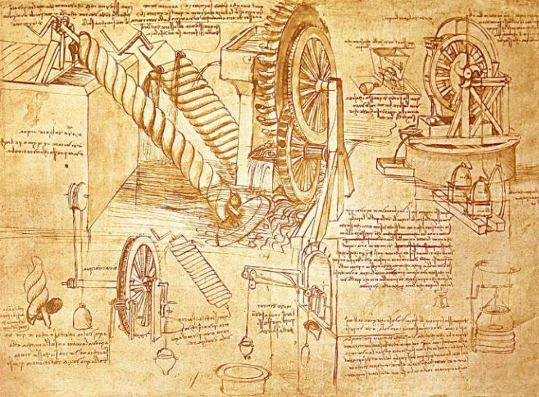
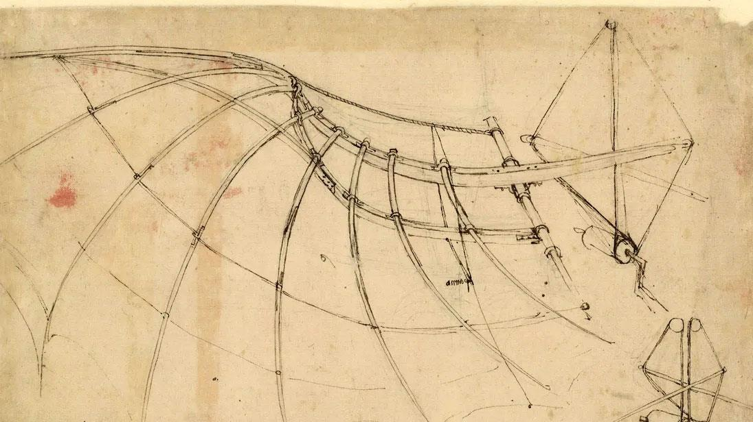
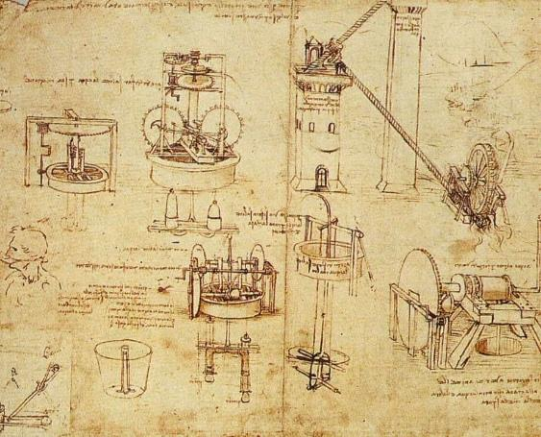
Леонардо – инженер
Леонардо в полной мере реализовал себя в качестве инженера. Опираясь на разработанные им принципы механики он создавал проекты:
металлургических печей и прокатных станов;
автоматической загрузки листов бумаги под печатные прессы;
деревообрабатывающих, шлифовальных машин и ткацких станков;
машин для производства металлических винтов, напильников, веревки и даже для чеканки монет;
парового ружья, которое могло послать пулю на 800 метров за счет быстрого выброса пара;
колесцового замка для огнестрельного оружия;
оросительных систем и каналов, соединяющих водным путем Пизу и Флоренцию;
автоматического вертела для запекания мяса на гриле, скорость вращения которого зависела от температуры;
лыжеподобных башмаков для хождения по воде;
перепончатых перчаток и ласт для плавания;
вращающегося вытяжного колпака для труб-дымоходов;
переносных разборных домов;
масляной лампы со стеклянной сферой, наполненной водой для усиления яркости света и много другое.

Slide 5
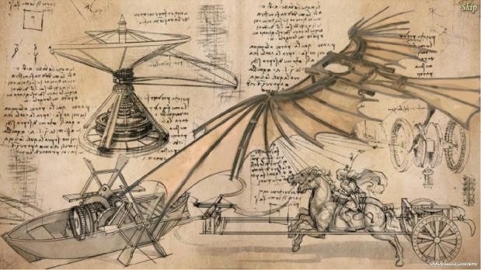
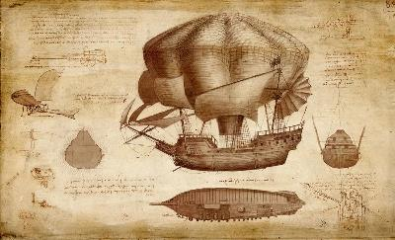
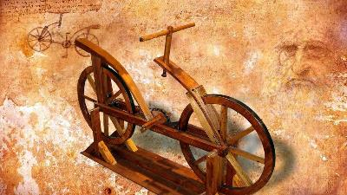
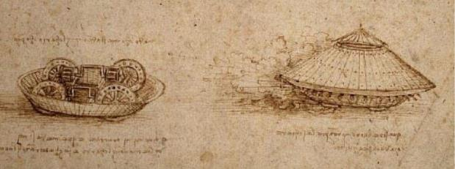
Леонардо – изобретатель
Как изобретатель он разработал чертежи вертолета, бронированного танка, управляемой ракеты, подводной лодки, миномета, летательного аппарата, парашюта, инструмента для измерения интенсивности света и других чудес.
Им были изобретены - выдвижная лестница (ею пользуются пожарники и сейчас), трехскоростная коробка передач, винторез, велосипед, дыхательная трубка для водолазов, вращающаяся сцена, складная мебель, водяной будильник, лечебное кресло и многое другое. Он разработал бесчисленные устройства, которые экономят ручной труд и заложил основы автоматизации производства. Но, будучи по природе гуманистом (в современном понимании этого термина), он сознательно вносил небольшие ошибки в свои чертежи, чтобы его изобретениями не воспользовались в злых целях.

Slide 6
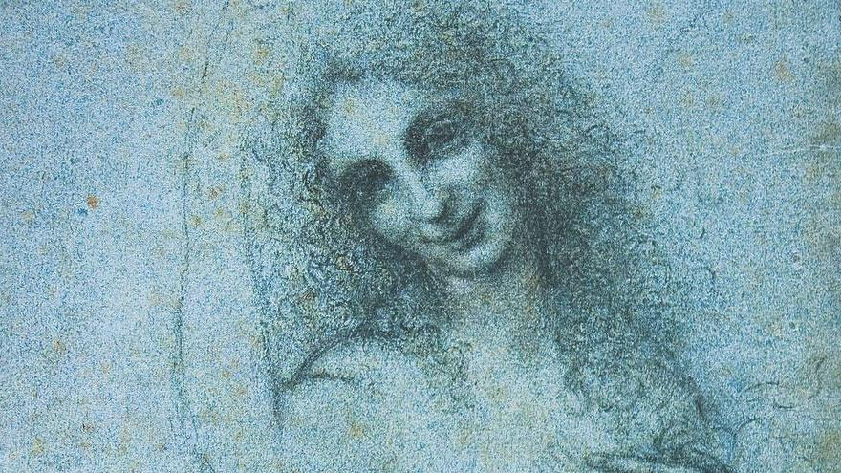
Леонардо – мыслитель и прорицатель
Леонардо критично воспринимал жизнь и имел собственные суждения по любому поводу. Многие из таких суждений сегодня можно использовать в качестве афоризмов, демонстрирующих настоящую житейскую мудрость:
Железо ржавеет, не находя себе применения, стоячая вода гниет или на холоде замерзает, а ум человека, не находя себе применения, чахнет.
Мудрость есть дочь опыта.
Счастье достается тому, кто много трудится.
Живописец спорит и соревнуется с природой.
Живопись – это поэзия, которую видят, а поэзия - это живопись, которую слышат.
Живописец, бессмысленно срисовывающий, руководствуясь практикой и суждением глаза, подобен зеркалу, которое отражает все противопоставленные ему предметы, не обладая знанием их.
Кто в страхе живет, тот и гибнет от страха.
Кто хочет разбогатеть в течение дня, будет повешен в течение года.
Опыт есть истинный учитель.
Увлекающийся практикой без науки - словно кормчий, вступающий на корабль без компаса.
Полюбить можно лишь то, что знаешь.
Лучше быть лишенным уважения, чем устать приносить пользу.
Жалок тот ученик, который не превосходит своего учителя.
Противник, ищущий ваши ошибки, полезнее, чем друг, желающий их скрыть.
Кто не ценит жизни, тот не достоин ее.
Где кончается надежда, там возникает пустота.
Ко всему прочему да Винчи обладал способностью предвидеть будущее, которая, по-видимому, даже превосходила пророческий дар Нострадамуса. Его знаменитые «Пророчества» рисуют устрашающие картины грядущего, многие из которых либо уже стали нашим прошлым, либо сейчас являются нашим настоящим. Судите сами:
«Люди будут разговаривать друг с другом из самых отдаленных стран и друг другу отвечать» - речь, несомненно, идёт о телефоне;
«Люди будут ходить и не будут двигаться, будут говорить с тем, кого нет, будут слышать того, кто не говорит» - телевидение, запись на магнитофон, воспроизведение звука;
«Люди будут собственной особой мгновенно разбегаться по разным частям мира, не двигаясь с места» - передача телеизображения;
«Ты увидишь себя падающим с великих высот без всякого вреда для тебя» - очевидно, прыжки с парашютом.
«Будут погублены бесчисленные жизни, и в земле будут сделаны бесчисленные дыры» - тут, скорее всего, провидец говорит о воронках от авиабомб и снарядов, которые действительно погубили бесчисленные жизни.
«И многие наземные и водяные животные поднимутся между звезд...» - запуск живых существ в космос.
«Многочисленны будут те, у кого будут отняты их маленькие дети, которых будут свежевать и жесточайшим образом четвертовать!» - прозрачное указание на детей, части тела которых используются в банке органов.

Slide 7
Леонардо – инопланетянин?
Иногда складывается такое впечатление, что Леонардо, вовсе не был ребенком своих родителей, не был ни флорентийцем, да и не был земным человеком. Этот супергений настолько странен, что вызывает у ученых не просто изумление, а почти благоговение, смешанное с растерянностью. Даже общий обзор его возможностей повергает исследователей в шок: ну не может ЧЕЛОВЕК, имей он хоть семь пядей во лбу, быть сразу гениальным инженером, художником, скульптором, изобретателем, механиком, химиком, филологом, ученым, провидцем, одним из лучших в свое время певцом, пловцом, создателем музыкальных инструментов, наездником, фехтовальщиком, архитектором, модельером и т.д. Поражают и его внешние данные: Леонардо был высок, строен и так прекрасен лицом, что его называли «ангелом», при этом сверхчеловечески силен (правой рукой - будучи левшой! - мог смять подкову).
В то же время его менталитет кажется бесконечно далеким не только от уровня сознания современников, но и от человеческого вообще. Леонардо, например, полностью контролировал свои чувства, практически не проявляя эмоций обычных людей, всегда сохранял удивительно ровное настроение. Более того, отличался каким-то странным холодом бесчувствия. Он не любил и не ненавидел, был равнодушен к добру и злу в человеческом смысле.
В его дневниках имеются наброски птиц в полете, для выполнения которых необходимо было располагать по меньшей мере материалами замедленной видеосъемки! Писал он справа налево, переворачивая некоторые буквы верх ногами, так что прочитать его записи можно было лишь с помощью зеркала, да и то не всегда. Он вёл очень странный дневник, обращаясь в нем к себе самому на «ты», отдавая распоряжения и приказы себе как слуге или рабу: «прикажи показать тебе...», «ты должен показать в своем сочинении...», «прикажи сделать две дорожные сумки...». Складывается впечатление, что в Леонардо жили как бы две личности: одна - всем известная, дружелюбная, не лишенная некоторых человеческих слабостей, и другая - невероятно странная, скрытная, никому не известная, которая командовала им и распоряжалась его поступками.

